Slide 1
PELINOLISTNA AMBROZIJA IN ZDRAVJE
BRIGITA ZUPANČIČ-TISOVEC
NIJZ OE NM

Slide 2
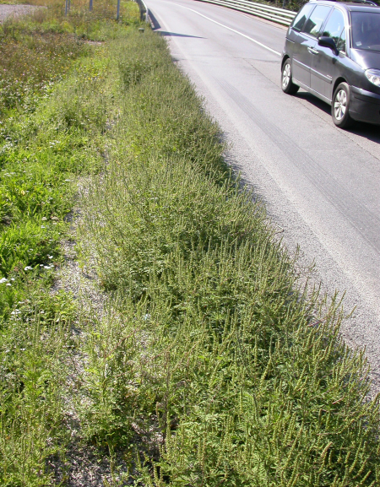
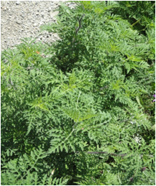
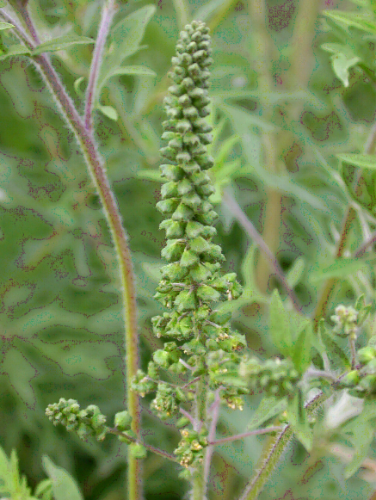
PELINOLISTNA AMBROZIJA
Pelinolistna ambrozija ali pelinolistna žvrklja (Ambrosia artemisiifolia L.) je ena izmed rastlin, ki se v zadnjem času hitro širijo v našem okolju.
Je ena izmed novejših, najbolj alergogenih rastlin v našem okolju, ki s svojim cvetnim prahom povzroča zdravstvene težave vsem preobčutljivim ves čas svojega cvetenja.

Slide 3
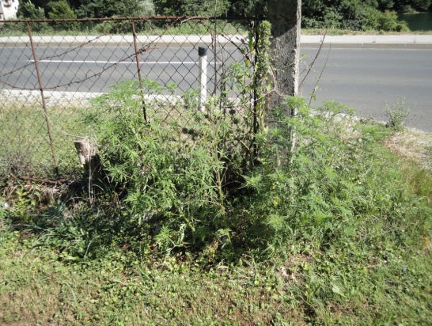
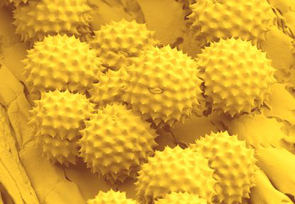
PELINOLISTNA AMBROZIJA
Cvetni prah pogosto povzroča alergije, sezona pojavljanja je od julija do prvih slan konec septembra in v oktobru.
Najvišje obremenitve zraka pa so od sredine avgusta do sredine septembra.

Slide 4
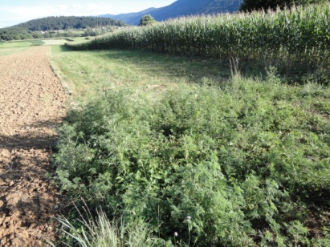
Osnovne značilnosti
Rastlino oprašuje veter.
Produkcija cvetnega prahu je tako kot pri drugih vetrocvetnih rastlinah velika.
Rastline ga sproščajo v zrak v jutranjih urah.
Zaradi aerodinamične oblike peloda ambrozije ga lahko veter ob ugodnih vremenskih razmerah raznese daleč (ob določenih dogodkih od 300 do več tisoč km)
Najvišje dnevne koncentracije so lahko dosežene že med 6 in 8 uro zjutraj, največkrat pa kasneje, med 8 in 12 uro dopoldne, odvisno od vremenskih razmer in oddaljenosti vira cvetnega prahu.

Slide 5
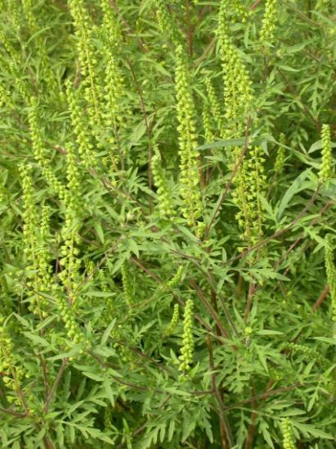
OSNOVNE ZNAČILNOSTI
Glede na pogostnost rastline v JV Sloveniji in sosednji Hrvaški, lahko pričakujemo, da bo obremenitev zraka s cvetnim prahom ambrozije med sezono cvetenja visoka.
Koncentracija cvetnega prahu je višja v sončnem vremenu, ko je ozračje stabilno in je vlažnost zraka nizka in veter šibek.
Padavine izperejo cvetni prah iz zraka.

Slide 6
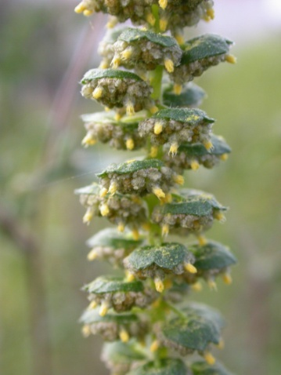
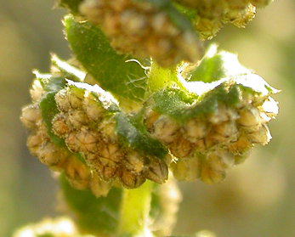
ZDRAVSTVENE TEŽAVE POVZROČA NJEN CVETNI PRAH
Prag, ki izzove alergično reakcijo, je lahko zelo nizek. Nekateri viri navajajo, da že 5-10 zrn na m³ zraka sproži simptome pri bolnikih senzibiliziranih za ambrozijo.
V Sloveniji je postavljena administrativna meja 20 zrn na m³ zraka, to je prag, pri katerem se najpogosteje pojavljajo znaki alergijske bolezni .

Slide 7
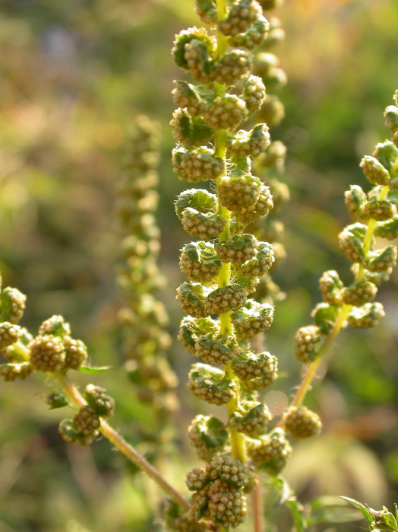
PREOBČUTLJIVOST NA CVETNI PRAH AMBROZIJE
Najpogostejša bolezenska slika, ki jo lahko sproži cvetni prah, imenujemo seneni nahod.
Stroka ocenjuje, da se število ljudi s senenim nahodom povečuje.
Eden izmed vzrokov za to je vse večje onesnaženje okolja, saj se preobčutljivost na cvetni prah poveča, če so v zraku prisotne še druge dražeče snovi (kot npr. dim, prah, onesnaženost zraka zaradi prometa ipd.).

Slide 8
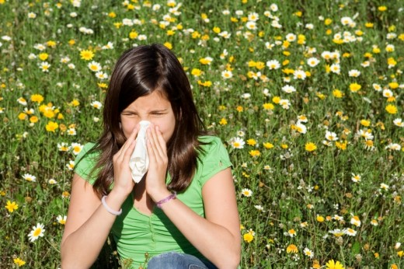
PREOBČUTLJIVOST NA CVETNI PRAH AMBROZIJE
Zaradi težav z alergijo so bolj ogroženi:
atopiki (značilna dedna nagnjenost k preobčutljivosti za snovi, ki običajno ne povzročajo imunskih reakcij), predvsem tisti, ki se dnevno selijo v področja z višjo obremenitvijo zraka s cvetnim prahom ambrozije
in tisti, ki živijo v neposredni bližini večjih virov cvetnega prahu.

Slide 9
PREOBČUTLJIVOST NA CVETNI PRAH AMBROZIJE
Ljudje, ki so občutljivi na cvetni prah ambrozije, v času cvetenja lahko zaporedno kihajo, smrkajo, pojavi se jim srbenje in voden izcedek iz nosu, imajo zamašen nos, lahko imajo prisotno rdečico in solzenje oči ali oteklino vek, srbenje v žrelu in ušesih ali oteženo dihanje in kašelj.
Posledično se lahko pojavi razdražljivost in zmanjšana koncentracija.

Slide 10
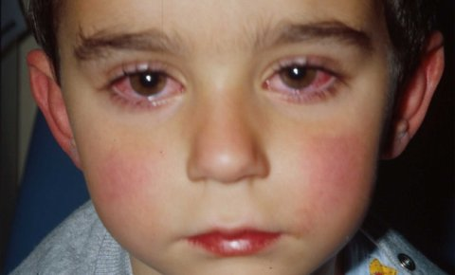
PREOBČUTLJIVOST NA CVETNI PRAH AMBROZIJE
Daleč najpogostejši je občasni alergijski rinitis ali alergijski rinokonjunktivitis (seneni nahod), redkeje alergijska astma in alergijski dermatitis.
Diagnozo alergije vedno postavi zdravnik.

Slide 11
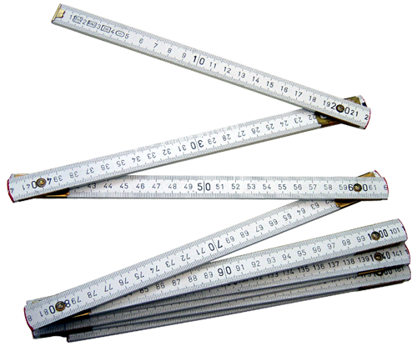
SLEDENJE CVETNEGA PRAHU AMBROZIJE
Sledenje cvetnega prahu v zraku je merilo za izpostavljenost prebivalstva temu alergenu.
Meri se:
povprečne dnevne koncentracije (št. zrn/m³ zraka/dan).
Na podlagi te se določa letni oziroma mesečni indeks kot kazalec za težo sezone in potek sezone.
Posredno ta podatek daje informacijo o razširjenosti cvetočih rastlin ambrozije.

Slide 12
SLEDENJE CVETNEGA PRAHU AMBROZIJE
Glavna sezona pojavljanja, to je obdobje, ko se pri večini oseb z alergijo na ambrozijo pojavijo simptomi alergijske bolezni, je v letu 2011 trajala od 14. avgusta pa do 13. septembra.
V obdobju 31 dni je bila meja 20 zrn na m³ zraka presežena 21 krat, to je v 68% primerih.
Preglednica1: Število dni z obremenitvijo zraka nad nad 20 zrn/m³ v letih
2010 in 2011 (Pripravila: Andreja Seliger Kofol, IVZ).
Leto | Št. dni nad 20 zrn/m³ avgust | Št. dni nad 20 zrn/m³ september
2010 |  | 10
2011 | 13 | 8

Slide 13
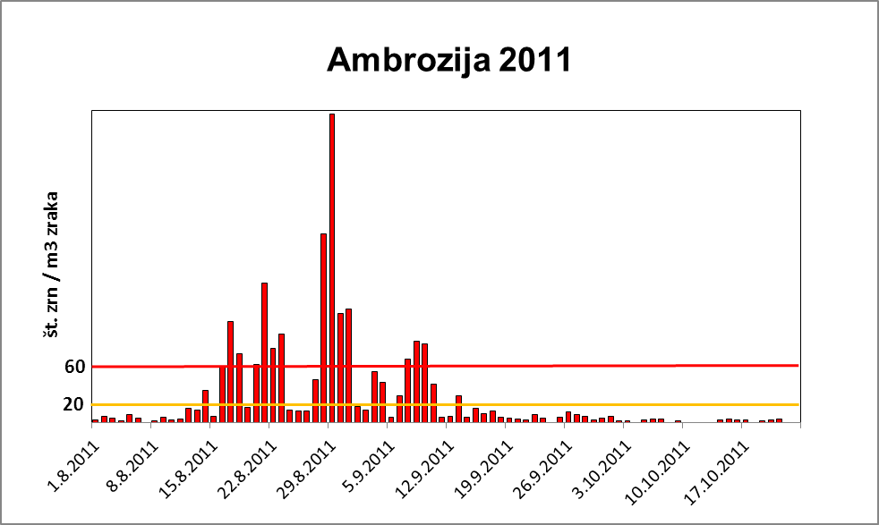
Povprečne dnevne koncentracije cvetnega prahu ambrozije v obdobju od avgusta do oktobra 2011
Pripravila: Andreja Kofol Seliger, IVZ

Slide 14
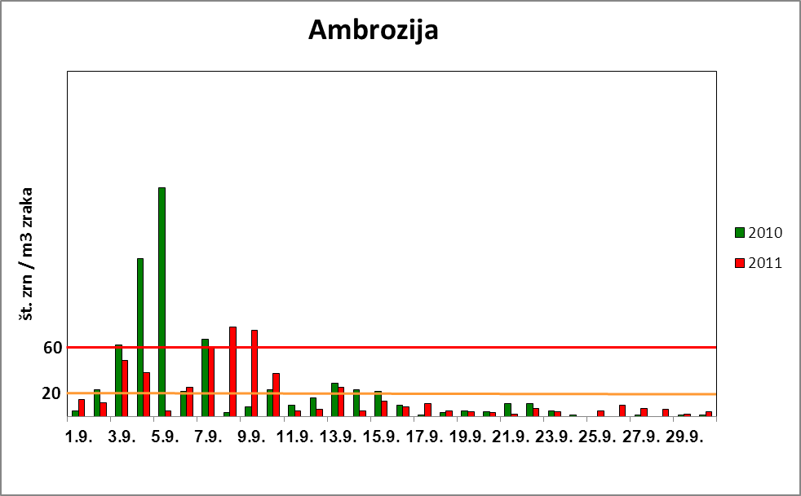
Primerjava obremenjenosti zraka s cvetnim prahom v septembru 2010 in 2011
Pripravila: Andreja Kofol Seliger, IVZ

Slide 15
POROČILO O KONCENTRACIJI CVETNEGA PRAHU, IZMERJENI V NOVEM MESTU OD 3. DO 9. SEPTEMBRA 2012

Slide 16
KAKO SI LAHKO POMAGAMO
Preventiva in samozaščita prebivalstva sta ob tovrstnih težavah najpomembnejša.
Da pa bi se prebivalstvo lahko primerno zaščitilo in preprečilo izbruhe težav, je pomembno sledenje objavam koncentracije cvetnega prahu.

Slide 17
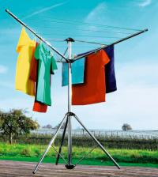
KAKO SI LAHKO POMAGAMO
Če oseba ima seneni nahod, je najbolje, da se v času cvetenja in visokih koncentracij odpove sprehodom ob sončnem in toplem vremenu.
Omeji naj vse dejavnosti zunaj (športne dejavnosti zunaj, delo na vrtu in polju) oz. daljšemu zadrževanju zunaj.
Svetuje se umivanje vseh izpostavljenih delov telesa, redno menjavanje oblačil, perila naj se ne suši zunaj.

Slide 18
KAKO SI LAHKO POMAGAMO
Stanovanje se zrači ponoči in zgodaj zjutraj ali po dežju, sicer pa se okna stanovanja in avtomobila zapira ter tako zmanjša izpostavljenosti cvetnemu prahu in s tem pogojenimi bolezenskimi težavami.
Priporočljiva je uporaba zračnih filtrov, ki zadržujejo cvetni prah in redne menjave le-teh. V najbolj obremenjenem obdobju se priporoča umik iz okolja (dopust, počitnice) v okolje kjer je obremenjenost manjša.
V primeru resnejših težav je potreben obisk pri zdravniku, da ta predpiše primerno terapijo, ki lahko težave omili.

Slide 19
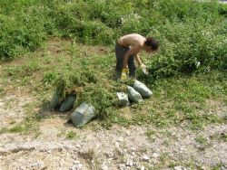
TEŽAVE IN ŠIRJENJE AMBROZIJE LAHKO SAMI OMILIMO Z VZDRŽEVANJEM POVRŠIN
Lastniki zemljišč po Odredbi o ukrepih za zatiranje škodljivih rastlin iz rodu Ambrosia (Uradni list RS, št. 63/2010 z dne 3. 8. 2010) morajo poskrbeti za odstranitev tega plevela, ki lahko škoduje zdravju prebivalcev v bližnji in daljni okolici.

Slide 20
Predlog projekta
PARTNERJI:
Občine JV Slovenije
Zavod za zdravstveno varstvo Novo mesto, Mej vrti 5 Novo mesto
IVZ RS, Odd. za sanitarno mikrobiologijo, Grablovičeva 44, 1000 Ljubljana
Kmetijsko gozdarski zavod Slovenije Novo mesto, Šmihelska cesta 14
Zavod za zaposlovanje RS, Območna služba Novo mesto
Zavod za javno zdravstvo Karlovačke županije, ul. dr. Vladka Mačeka 48 Karlovac

Slide 21
Predlog projekta
1. ANALIZA PODATKOV O ZDRAVSTVENEM STANJU PREBIVALSTVA
2. NAKUP IN POSTAVITEV TREH VZORČEVALNIKOV S POTREBNIM POTROŠNIM MATERIALOM
Nakup treh vzorčevalnikov Hyrstovega tipa (proizvajalca Burkard, ali Lanzoni s.r.l.).
Primerna predlagana mesta merjenja v ZR NM:
Črnomelj ali Metlika (brezovi gozdovi),
Novo mesto (št. ljudi),
Brežice oziroma Krško ali letališče Cerklje (močna razširjenost ambrozije),
Kočevje ali okolica.
3. VZORČEVANJE ZRAKA IN MERJENJE CVETNEGA PRAHU
4. OBVEŠČANJE O AKTUALNIH VREDNOSTIH MERITEV, PROGNOZI IN SAMOZAŠČITNIH UKREPIH PO NAROČILU PREJEMNIKA
5. PREVENTIVNE IN PROMOCIJSKE AKTIVNOSTI
6. ČEZMEJNO SODELOVANJE

Slide 22
LEP DAN ŠE NAPREJ

